Slide 1
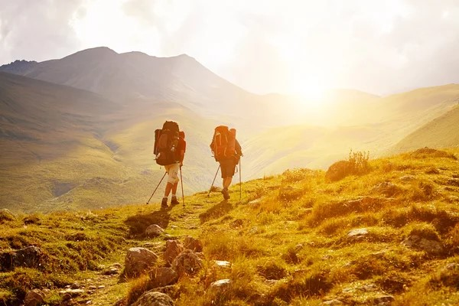

Nagyböjt első hete 2025

Slide 2
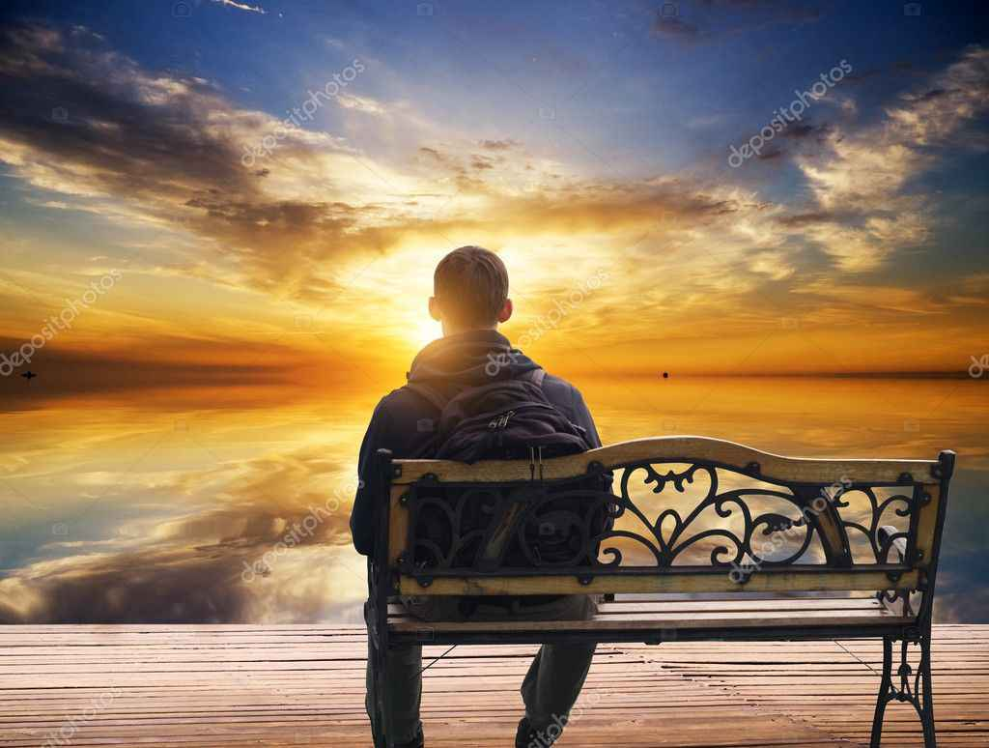
A nagyböjt minden évben egy lehetőség, hogy újra időt, figyelmet szenteljünk Jézusnak, az értünk emberré lett Istenfia tanításának, értünk vállalt szenvedésének, halálának és dicsőséges feltámadásának.

Slide 3
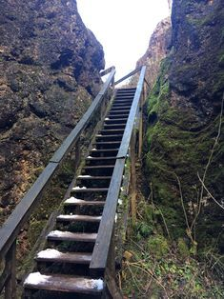
Ez az út nemcsak csodálatra méltó, hanem életünk feltétlenül meghatározó eseménye is, ha elfogadjuk azt a meghívást, felkínált lehetőséget, mely nemcsak földi életünkre vonatkozó példa és útmutatás, hanem egyben közösség az Isten Fiával itt a földön és majdan az örök életben.

Slide 4
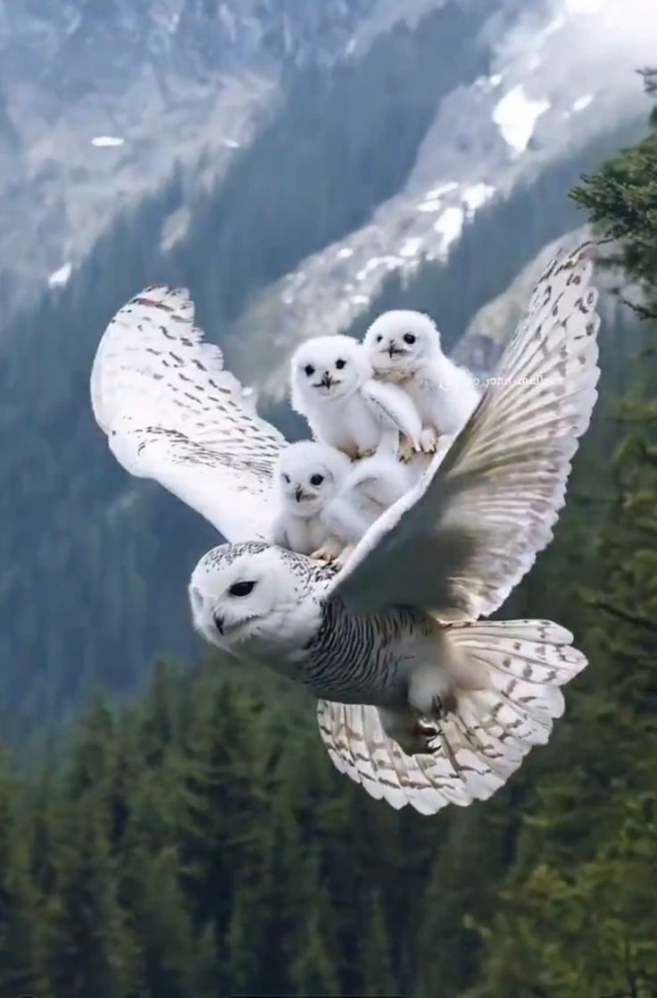
A Teremtő meghívása az a lehetőség teremtményei számára, hogy megossza vele azt a teljességet, ami a Szentháromság lényege. Azt a szeretetközösséget, melyre mindannyian vágyódunk, és életünkben számtalan útját és módját keressük, hogy rátaláljunk.

Slide 5
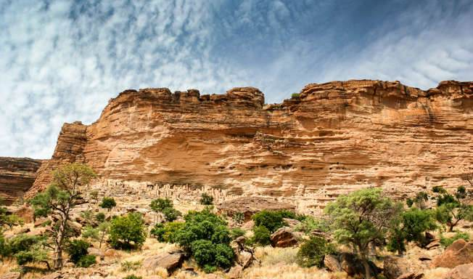
Az első hét vasárnapjának evangéliumában azt halljuk, hogy Jézust a sátán megkísérti a pusztában. A kísértések leképezik mindazokat a próbatételeket, melyeket életünk során tapasztalunk.

Slide 6
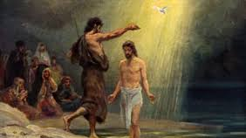
Jézus megkísértése azután történik, hogy a Jordánban megkereszteli Keresztelő Szent János Jézust, aki szolidaritást vállal az emberiséggel ezáltal. „Ekkor megnyílt az ég, és látta, hogy az Isten Lelke mint galamb leszállt , és föléje ereszkedett. Az égből szózat hallatszott: „Ez az én szeretett Fiam, akiben kedvem telik.” Mt3,16b-17

Slide 7
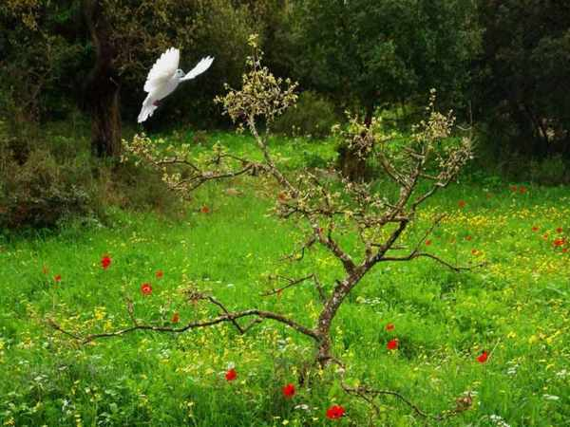
Jézusra a Lélek leszállása, amellyel a keresztelési jelenet zárul, olyasvalamit jelent, mint szolgálatába való formális beiktatás. Az egyházatyák a királyok felkenésével rokonítják ezt a jelenetet.

Slide 8
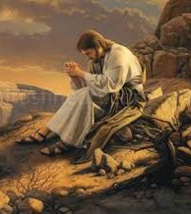
„Jézus a Szentlélektől eltelve elment a Jordántól, s a Lélek ösztönzésére a pusztába vonult negyven napra. Itt megkísértette az ördög.” Lk4,1 Jézusnak szembe kellett néznie mindazzal a rosszal, amivel életében az ember nap mint nap meg kell, hogy küzdjön.

Slide 9
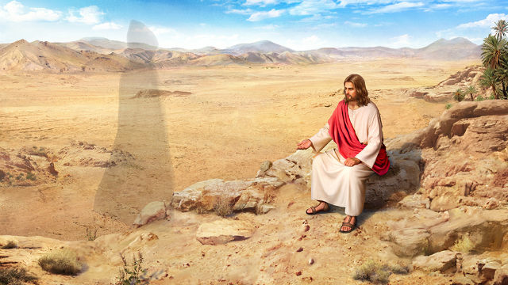
„Itt megkísértette a az ördög. Ezekben a napokban nem evett semmit sem, de végül is megéhezett. Ekkor így szólt hozzá az ördög: Ha Isten Fia vagy, mondd ennek a kőnek, hogy váljék kenyérré!” Lk4, 2-3

Slide 10
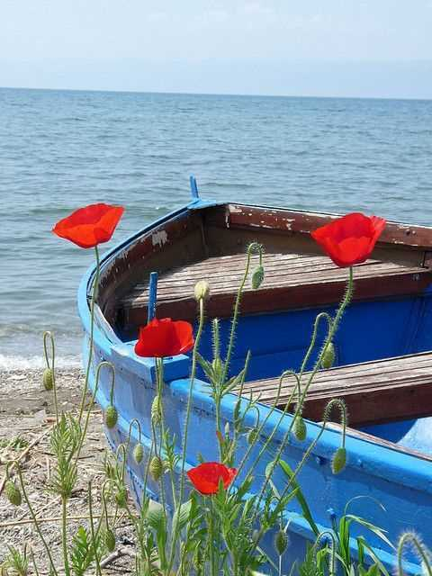
Jézus válasza: „Írva van, hogy nemcsak kenyérrel él az ember.” Lk4,4 Az ördög valami nagyon ártatlan dolgot ajánl Jézusnak, nem is nagy dolgot, hiszen az ember ha éhes, mire vágyna, ha nem élelemre. És Jézus mégis elutasítja.

Slide 11
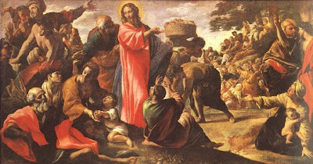
Jézus érzéketlen lenne az ember testi szükségletei iránt? Hiszen ötezer embert jóllakat a pusztában a csodálatos kenyérszaporítás alkalmából, amikor Isten igéjét jönnek hallgatni hozzá az emberek. A tanítványok, mikor esteledett, azt tanácsolják Jézusnak, hogy küldje haza őket, hogy ennivalót vásárolhassanak. Jézus válasza, nem, ti adjatok nekik enni!

Slide 12
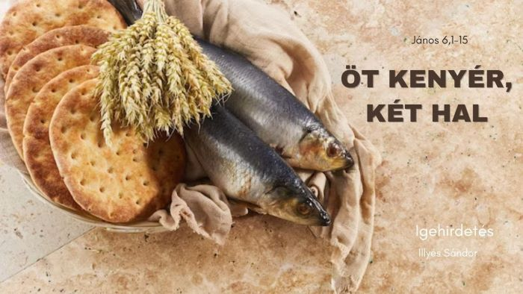
És megtörténik a csoda, hogy 5 árpakenyér és két hal jóllakat ennyi embert. Az evilági hatalmak rendre a történelem során és napjainkban is elsődleges igényként kezelik a kenyeret, vagyis az anyagi jólétet, és úgy gondoljuk , ha ez megvan, akkor itt van a földi mennyország, több nem is kell az ember boldogságához. És ezek a megoldási kísérletek soha nem vezetnek sikerre.

Slide 13
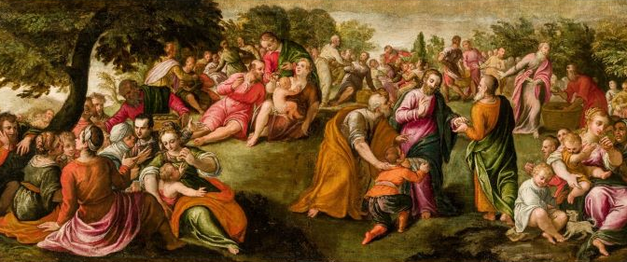
A nép, aki a pusztába elkíséri Jézust és hallgatja Isten igéjét, többre vágyakozik, mint kenyérre. Jézus ugyanakkor nem feledkezik meg az ember evilági valóságáról sem, amikor enni ad nekik, de a sorrend fontos. Az Isten közelében az ember képes valódi közösséget alkotni, megosztani a javait, megnyílni a másik emberre.

Slide 14
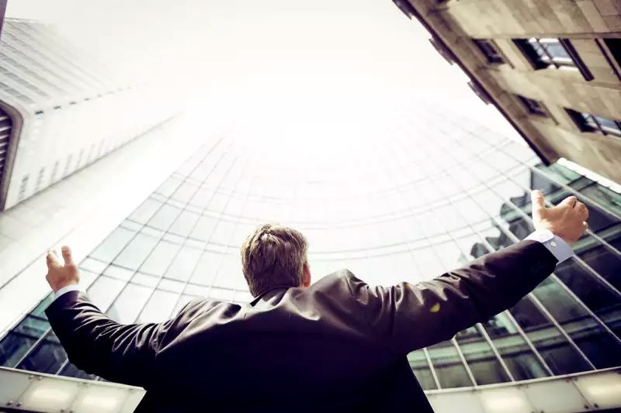
Az öntelt ember gyakran számonkéri az Istent és diktálni akar neki, „Ha Isten Fia vagy”, akkor tedd meg ezt, és azt, ha nem, akkor majd mi megoldjuk az életünket és rád nincs is szükségünk. Nem egy politikai rendszer igyekezett és igyekszik evilági szinten megoldani az ember minden igényét. És folyamatosan kudarcot vallunk.

Slide 15
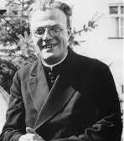
A második világháború idején a nemzetiszocialisták által kivégzett jezsuita szerzetes Alfred Delp mondta a fogvatartóinak, hogy „a kenyér fontos, a szabadság fontosabb, de a legfontosabb az el nem veszített imádás. Itt érthetjük meg Jézus szavait: Nem csak kenyérrel él az ember”!

Slide 16
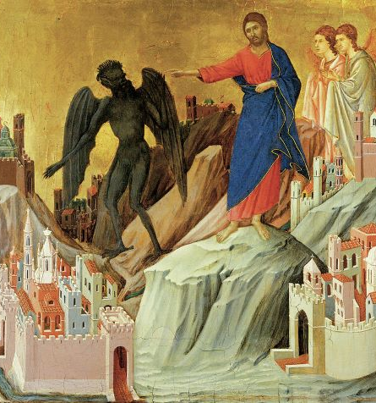
A kísértő tovább próbálkozik, elviszi Jézust látomás-szerüen és a jeruzsálemi templom párkányára állítja. „Ha Isten Fia vagy, vesd le magad innét! Hisz írva van: Angyalainak parancsolta felőled, hogy oltalmazzanak; és kezükön hordoznak majd, nehogy kőbe üsd lábad.” De Jézus ezt válaszolta: „Az is írva van: Ne kísértsd Uradat, Istenedet!” Lk4,9-12

Slide 17
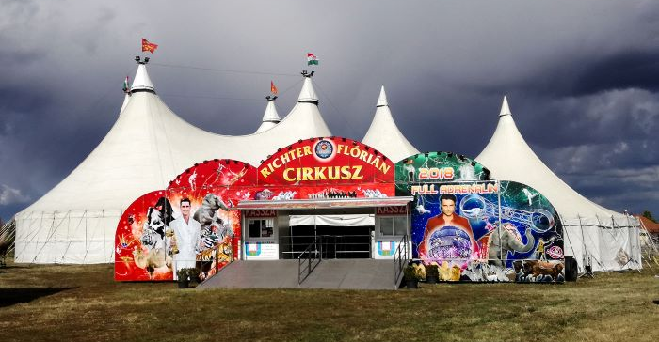
A kísértő most a szenzáció keresésével próbálkozik. Hiszen az ember a maga erejéből két dolgot tud ajánlani, ami kielégíti a tömeget és híressé tesz az ókortól kezdve: ha kenyeret és cirkuszt tud biztosítani. Álnok módon a bibliából idéz a sátán, hogy Isten úgyis megvéd minden bajtól. Angyalai vigyáznak rád, mondja a legszentebb helyen, az Isten lakhelyén, a templomban.

Slide 18

Kísérletezni akarunk Istennel, az emberi gőg nem ismer határt, ha nem engedelmeskedik nekünk, kényünk-kedvünk szerint, akkor nem is Isten. Hányszor szeretnénk rávenni Istent általunk jónak vélt dolog megtételére, és ha nem teljesül, akkor elkedvetlenedünk, rossz esetben hátat fordítunk neki.

Slide 19
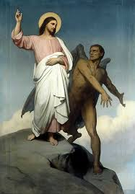
„Az ördög végül felvezette Jézust egy magas hegyre gondolatban, és egy szempillantás alatt megmutatta neki a földkerekség minden országát. Mindezt a hatalmat és dicsőséget neked adom – mondta -, mert hisz én kaptam meg, és annak adom, akinek akarom. /A sátán végtelen romlottságában emberként kezeli az Isten Fiát./ Ha leborulva hódolsz előttem, az mind a tied lesz.” Jézus elutasította: Írva van: Uradat Istenedet imádd, és csak neki szolgálj! Lk4,5-8 Erre angyalok jöttek szolgálatára”Mt4,11

Slide 20

Felviszi Jézust a kísértő egy magas hegyre, és megmutatja, hogy egy Messiásnak a feladata, hogy az egész világ ura legyen, ahol jólét és béke uralkodik, a választott nép is egy ilyen messiást várt, mi ebben a rossz, kérdezhetnénk. Hányszor és hányszor kísérelte meg az ember a világhatalom megszerzését jólétet ígérve, és hatalmi rendszerek jöttek létre, melyek elvették az ember Isten által adott szabadságát.

Slide 21
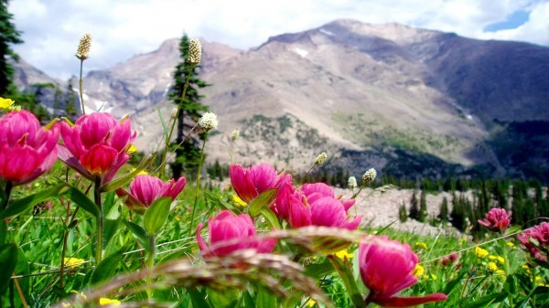
Jézus mennybemenetele előtt felvitte tanítványait egy magas hegyre és ezt mondta: „Nekem adatott minden hatalom a mennyben és a földön.” Mt28,16 „Az Úrnak hatalma van a mennyben és a földön.” Mt28,18

Slide 22
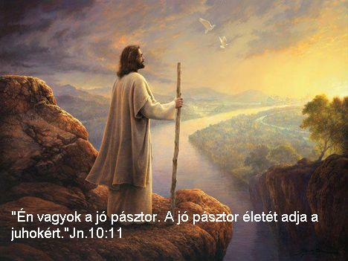
Jézus mint Feltámadott rendelkezik ezzel a hatalommal. Ez a hatalom feltételezi a keresztet, feltételezi Jézus halálát és feltámadását. Krisztus országa más, mint a világ országai és az ő ragyogásuk, amelyet a sátán mutat.

Slide 23
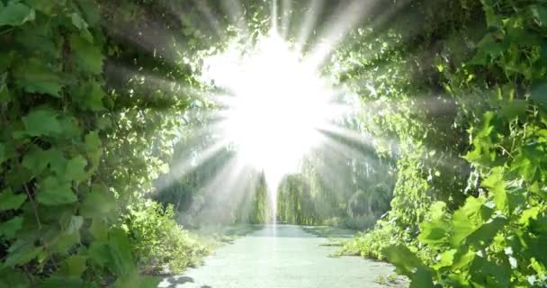
Mindhárom kísértés jelen van az életünkben, amit Jézus átélt, mint valóságos ember és valóságos Isten egységében. A történelem során sok próbálkozás volt megvalósítani az Isten országát itt a földön, sok esetben az egyház és az állam szerves összefonódásával is. De tudomásul kell vennünk, hogy egyetlen földi ország sem azonos az Isten országával.

Slide 24
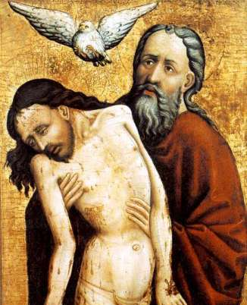
A nagy kérdés, akkor Jézus mit adott az embernek, ha a vágyai nem teljesülhetnek itt a földön, ahol nem élhetünk úgy, ahogy szeretnénk. A válasz egyszerű: az Istent adta, aki életét adta azért, hogy elfogadjuk ezt az ajándékot, mely életet jelent itt a földön és örök életet a mennyben, közösségben a Szentháromsággal.

